Slide 1

회원관리 (member)
페이지 구현을 위한 기본 설정

Slide 2
회원관리 (Member) DB 테이블 생성 및 데이터 추가
-- 회원 DB Table 생성
create table s_member (
id varchar2(100),
name varchar2(20),
pw varchar2(20),
addr varchar2(200),
post varchar2(10),
tel varchar2(20),
gender varchar2(3) default '여’,
email varchar2(100),
birth varchar2(30),
naver varchar2(100),
kakao varchar2(100),
constraint member_id_pk primary key(id)
);
-- 기본 데이터 추가
insert into s_member (id, name, pw)
values (‘hanul’, ‘한울’, ‘hanul’);
insert into s_member (id, name, pw)
values (‘master’, ‘관리자’, ‘master’);
-- 기본 데이터 추가
insert into s_member (id, name, pw)
values (‘hanul’, ‘한울’, ‘hanul’);
insert into s_member (id, name, pw)
values (‘master’, ‘관리자’, ‘master’);

Slide 3

ㅕ기 ㅓ 잠깐부잖아
▣ DML(Data Manipulation Language) : 데이터 조작어
조회 – select , 삭제 – delete, 저장 – insert, 변경 - update
▣ DDL(Data Definition Language) : 데이터 정의어
-- 기본 데이터 추가
생성 – create, 삭제 – drop, 변경 – alter, 영구삭제 - truncate
insert into 테이블명 (추가 컬럼명, 컬럼명,…)
values (‘데이터’, 데이터, …);
-- DB Table 생성
추가 – add, 변경 – modify, 삭제 – drop
-- 데이터 삭제
create table 테이블명 (
컬럼명 타입(데이터 크기),
: :
컬럼명 타입(데이터 크기),
constraint 제약조건명 제약조건(제약 컬럼명)
);
delete from 테이블명
where 조건;
-- 데이터 변경
update 테이블명
set 컬럼명 = 데이터
where 조건;
-- 테이블 구조 변경
alter table 테이블명
add (컬러명1 데이터타입, 컬럼명2 데이터타입 …);
-- 테이블 구조 변경
alter table 테이블명
modify (컬러명1 데이터타입, 컬럼명2 데이터타입 …);
-- 테이블 구조 변경
alter table 테이블명
drop column 컬럼명;
-- 제약조건명 추가
alter table 테이블명
add constraint 제약조건명 제약조건 (제약컬럼명);
alter table s_member
add constraint member_id_pk primary key(id);

Slide 4
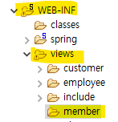
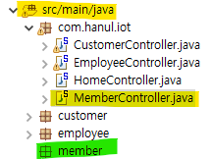
회원관리 (Member) 페이지 구현을 위한 기본 설정
1. login.jsp 회원가입 기본 페이지 작성
(views/member 폴더 생성 후 login.jsp 파일 등록)
2. MemberController.java 생성 (@Controller)
3. member 패키지 생성
(src/main/java 하위 : 3, 4, 5, 6 번 파일 저장)
4. MemberVO.java 생성
(오라클 hanul 계정 s_member 테이블의 컬럼에 맞춰 생성)
5. MemberService.java 생성 (Interface)
6. MemberServiceImpl.java 생성
(MemberService 를 implement 즉, interface를 구현)
7. MemberDAO.java 생성 (MemberService 를 implement)

Slide 5
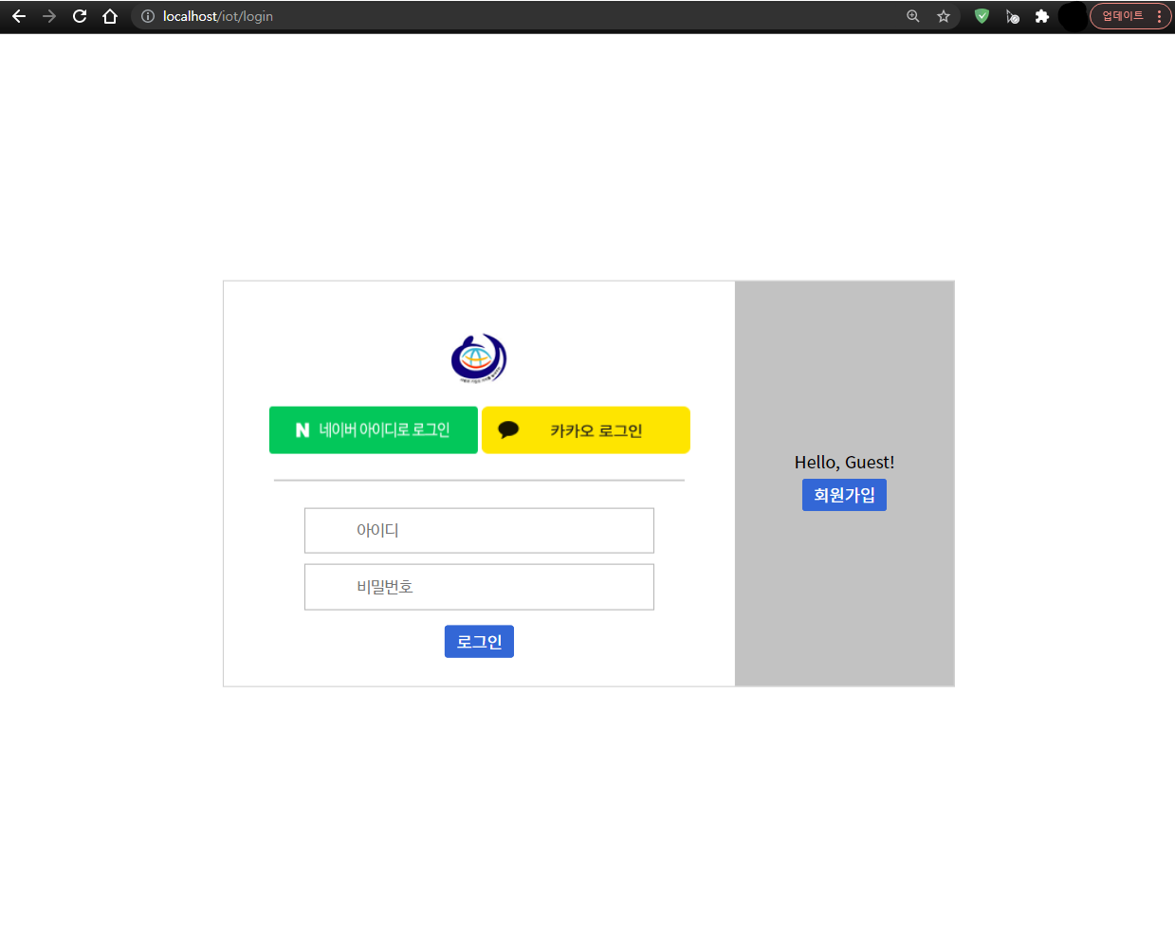
회원관리 (Member) 페이지 구현을 위한 기본 설정
로그인 페이지 구현 (member/login.jsp)
■ 네이버 로그인 버튼 사용 가이드 (https://developers.naver.com)
Document → 네이버 아이디로 로그인
→ 개발가이드 → 로그인 버튼 사용 가이드
→ 버튼 다운로드(png) 다운로드 → resources\images 내 복사
■ developer kakao 검색 후 사이트 입장 (https://developers.kakao.com/)
문서 → 카카오 로그인 → 유용한 참고 정보 클릭 → 디자인 가이드 → 카카오 로그인 버튼 → 표준 디자인 → 카카오 로그인 버튼 리소스 다운로드 → resources\images 내 복사
heder 와 footer 가 없는 레이아웃

Slide 6
ㅕ기 ㅓ 잠깐부잖아
curl – command line 용 데이터 전송 도구 download/upload 모두 가능하며 HTTP/HTTPS/FTP/LDAP/SCP/TELNET/SMTP/POP3 등 주요한 프로토콜을 지원
curl -v -X POST "https://kauth.kakao.com/oauth/token" \
-H "Content-Type: application/x-www-form-urlencoded" \
-d "grant_type=authorization_code" \
-d "client_id={REST_API_KEY}" \
--data-urlencode "redirect_uri={REDIRECT_URI}" \
-d "code={AUTHORIZE_CODE}"
요청에 관한 옵션
curl -v -X POST "POST 방식으로 데이터 전달" \
-H "Content-Type Header 설정" \
-d "FORM 을 POST 하는 HTTP나 JSON 으로 데이터를 주고받는 REST 기반의 웹서비스 디버깅시 유용한 옵션" \
--data-urlencode "데이터에 공백이나 기타 특수 문자가 있을 경우 URL encoding을 해야 하는데 이 옵션에 의해 별도 encoding 을 하지 않아도 됨" \

Slide 7
이클립스 디버깅
F5 해당 라인 시작, 함수가 있다면 함수 속으로 들어간다.
F6 해당 라인 시작, 함수가 있어도 들어가지 않고 결과만 가지고 현재 라인 끝까지 실행.
F7 현재 함수의 끝까지 실행하여 현재 함수를 벗어난다.
F8 다음 브레이크 포인트까지 한번엔 실행 */

Slide 8
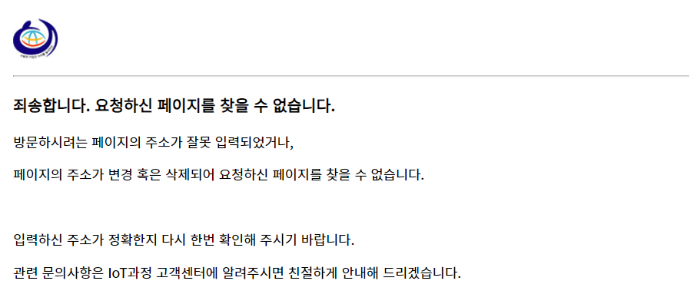
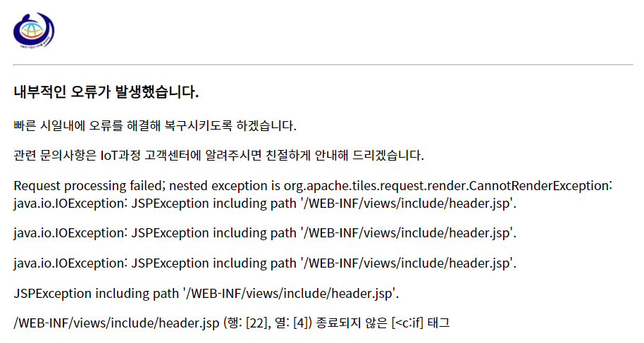

Slide 9
방명록 (notice)
페이지 구현을 위한 기본 설정

Slide 10
공지사항 NoticeController 구성
작업 | URL | Method | Parameter | Form | URL 이동
전체 목록 | /list.no | POST | 모든 항목 | 목록(페이징)
등록 | /insert.no | POST | 모든 항목 | 입력(파일첨부) | 이동 (목록)
조회(상세) | /detail.no | POST | id=123 | 상세
삭제 | /delete.no | POST | Id=123 | 상세 | 이동 (상세)
수정 | /update.no | POST | 모든 항목 | 상세,수정 | 이동 (목록)

Slide 11
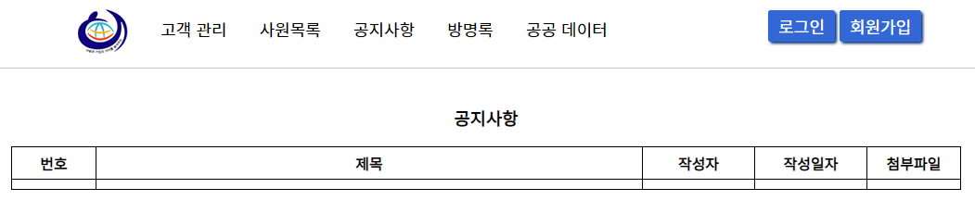
공지사항 목록 화면 (list.jsp) _ list.no

Slide 12
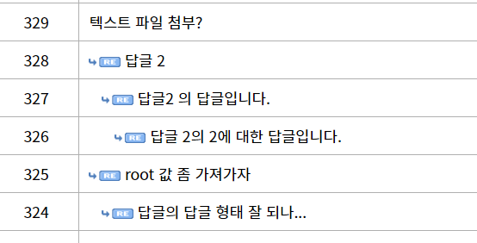
root : 원글의 root를 그대로 담는다
step : 동일한 root 를 갖는 글에 대해 원글의 step 보다 더 큰 step 을 가진 경우 step+1 로 변경한 후 원글의 step+1 로 저장한다.
indent : 원글의 indent + 1

Slide 13
공지사항 DB Table
create table notice (
id number constraint notice_id_pk primary key,
title varchar2(300) not null,
content varchar2(4000) not null,
writer varchar2(50) not null
constraint notice_writer_fk references s_member(id),
writedate date default sysdate,
readcnt number default 0
filename varchar2(300),
filepath varchar2(500),
root number,
step number default 0,
indent number default 0
);
id |  |  |  | root | step | indent
3 |  |  |  | 3 | 0 | 0
 | 6 |  |  | 3 | 1 | 1
 |  | 8 |  | 3 | 2 | 2
 |  | 7 |  | 3 | 3 | 2
 | 5 |  |  | 3 | 4 | 1
2 |  |  |  | 2 | 0 | 0
 | 7 |  |  | 2 | 1 | 1
 |  | 9 |  | 2 | 2 | 2
 |  |  | 10 | 2 | 3 | 3
 | 4 |  |  | 2 | 4 | 1
1 |  |  |  | 1 | 0 | 0
root 는 원글의 root를 그대로 담는다 (원글의 ID)
step 은 동일한 root 를 갖는 글에 대해 원글의 step 보다 더 큰 step 을 가진 경우 step+1 로 변경한 후
 | 원글의 step+1 로 저장한다.
indent 는 원글의 indent + 1

Slide 14
방명록(Board) 페이지 구현을 위한 기본 설정
(“/list.bo”)
8
1
2
Client
(list.jsp)
BoardController
BoardServiceImpl
service.board_list();
3
dao.board_list();
9
model(“”, list);
4
10
sql.selectList(“board.mapper.list");
board-mapper
5
BoardDAO
<select ~~~ >
select ~~~
</select>
7
6

